Slide 1












সবাইকে শুভেচ্ছা

Slide 2

শিক্ষক পরিচিতি
সুমন দেবনাথ
সহকারি শিক্ষক
খানাতুয়া সপ্রাবি

Slide 3

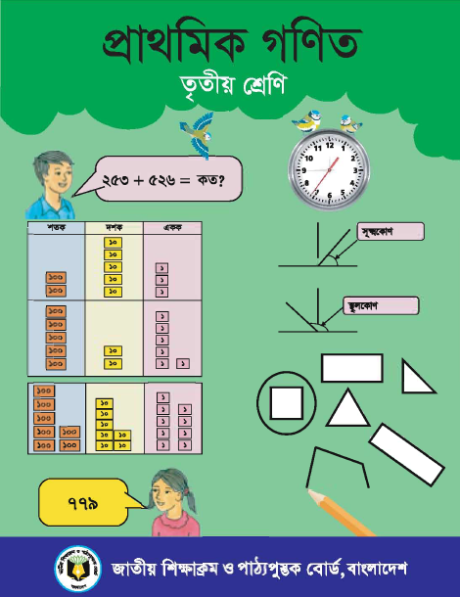
বিষয়ঃ প্রাথমিক গণিত
শ্রেণিঃ তৃতীয়
সময়ঃ ৪০ মিনিট

Slide 4
কোণ(পৃষ্ঠা, ১০৮-১১০)

Slide 5
শিখনফল
২৮.২.১ কোণ কী তা বলতে ও শনাক্ত করতে পারবে।
২৮.২.২ সমকোণ আঁকতে পারবে।
২৮.২.৩ চিত্রে সূক্ষকোণ ও স্থূলকোণ শনাক্ত করতে পারবে

Slide 6
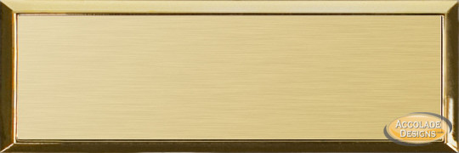
কোণ
পার্শ্ব
পার্শ্ব
দুইটি রেখার মিলিত বিন্দু থেকে যে আকৃতি তৈরি হয়, তাকে কোণ বলে।

Slide 7
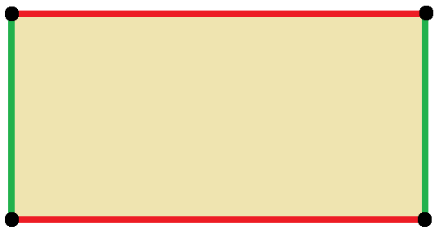
এগুলো সব কোণ
এই ত্রিভুজে কোণ গুলো খুঁজে বের কর।

Slide 8
কোণগুলো খুঁজে বের কর ও দাগ দাও।

Slide 9
চিত্রের মতো করে একটি কাগজকে ভাঁজ করতে নির্দেশনা দিব।
সমকোণ
রেখার মিলিত বিন্দুতে চারটি কোণ তৈরি হয়েছে। এদের প্রত্যেকটিকে এক সমকোণ বলে।
সমকোণ কাকে বলে?

Slide 10
সমকোণের জন্য আমরা এই চিহ্ন ব্যবহার করি।

Slide 11
এটি কোন ধরণের কোণ?
সূক্ষ্মকোণ
যদি কোণটি এক সমকোণ থেকে ছোট হয়,আমরা একে সূক্ষকোণ বলি।

Slide 12
এটি কোন ধরণের কোণ?
স্থূলকোণ
যদি কোণটি এক সমকোণ থেকে বড় হয়,আমরা একে স্থূলকোণ বলি।

Slide 13
এভাবে বিন্দু যোগ করে আমরা কোণ আঁকতে পারি।
সমকোণ
সূক্ষকোণ
স্থূলকোণ

Slide 14
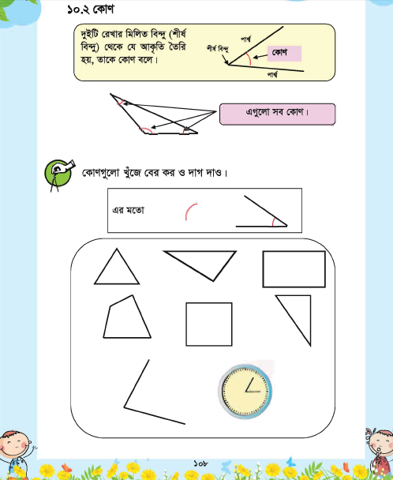
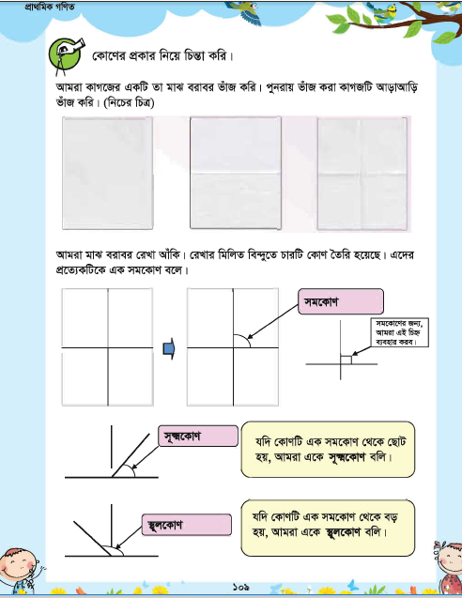
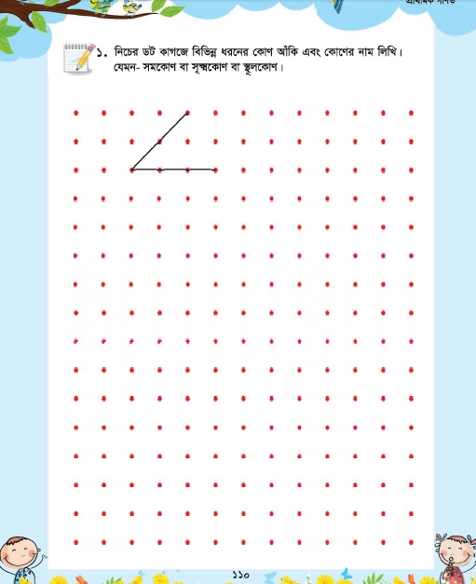
পাঠ্য বইএর সাথে সংযোগ
গণিত বই এর ১০৮,১০৯,১১০ পৃষ্ঠা খোল

Slide 15
দলীয় কাজ
বেগুনী
১০৮ পৃষ্ঠার চিত্র থেকে কোণ এবং পার্শ্ব বের কর।
লাল
সমকোণ, সূক্ষকোণ, স্থূলকোণ আঁক।(১০৯ পৃষ্ঠা)
হলুদ
১১০ পৃষ্ঠার ডট থেকে সুক্ষকোণ, স্থূলকোণ, সমকোণ আঁক।

Slide 16
একক কাজ
কোণ কী? একটি চিত্র এঁকে চিহ্নিত কর।
সমকোণ অংকন কর।
চিত্র অংকন করে সূক্ষকোণ ও স্থূলকোণ চিহ্নিত কর।

Slide 17
শ্রেণি মূল্যায়ন
কোণটির নাম কী?

Slide 18
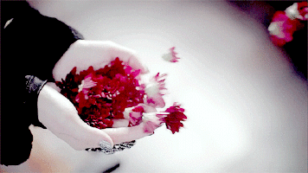
সবাইকে ধন্যবাদ

